Slide 1
স্বাগতম
Notes:
শিক্ষার্থীদের স্বাগতম, ক্লাসের প্রতি মনোযোগ আকর্ষণ এবং পাঠে আবহ সৃষ্টির জন্য চিত্রটি দেওয়া হয়েছে।

Slide 2
পরিচিতি
শিক্ষক পরিচিতি
মো: হাবিবুর রহমান
সহকারি শিক্ষক
সাতগাঁও উচ্চ বিদ্যালয়
শ্রীমঙ্গল, মৌলভীবাজার।
hrahmanteacher@gmail.com
Mobile No:- 01712303148
পাঠ পরিচিতি
শ্রেণি: ষষ্ঠ
বিষয়: বিজ্ঞান
অধ্যায়: অষ্টম
পাঠ: 10-11
Notes:
কন্টেন্টটি মানসম্মত করার জন্য মতামত দিলে কৃতজ্ঞ থাকবো।

Slide 3
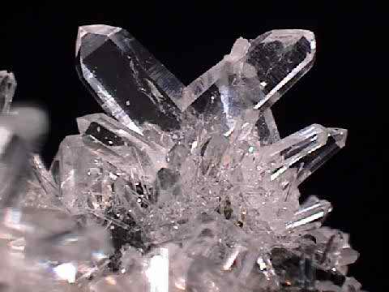
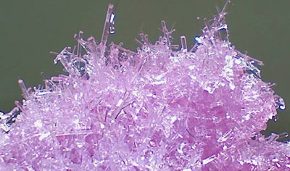
স্ফটিকতুল্য
লবনের স্ফটিক
Notes:
পাঠ শিরোনাম ঘোষনা করার জন্য প্রথমে চিত্রটি দেখিয়ে শিক্ষার্থীদের লবণের স্ফটিক সম্পর্কে প্রাসঙ্গিক প্রশ্ন করা যেতে পারে এবং তাদের উত্তরের মাধ্যমে পাঠ ঘোষনা করা যেতে পারে।

Slide 4
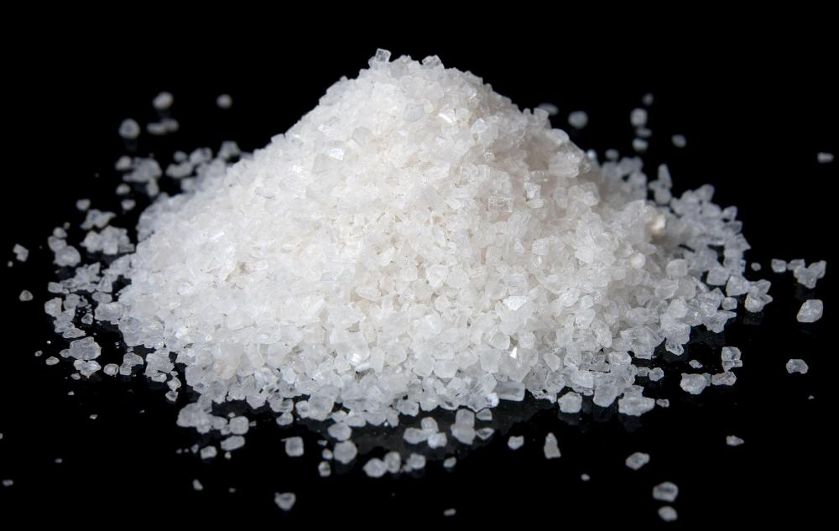
লবণের স্ফটিক প্রস্তুতকরণ

Slide 5
শিখনফল
এই পাঠ শেষে শিক্ষার্থীরা ...
স্ফটিক বর্ণনা করতে পারবে
লবণাক্ত পানি হতে লবণের স্ফটিক প্রস্তুত করতে পারবে
লবণাক্ত পানি হতে বিশুদ্ধ পানি প্রস্তুত করতে পারবে

Slide 6
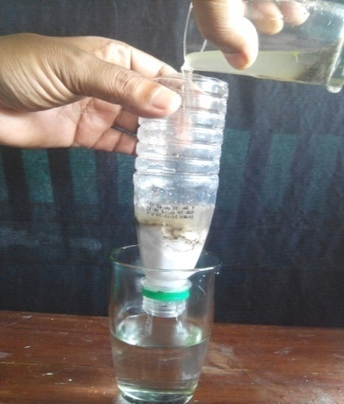
দলগত কাজ
লবণাক্ত পানি হতে লবণের স্ফটিক প্রস্ততকরণ
সময়: ১৫ মিনিটি
প্রয়োজনীয় উপকরণ: গ্লাস, বোতল, লবণ, তুলা, বিকার, ত্রিপদি স্ট্যান্ড, চামচ, পানি
কাজ: পুর্বের ক্লাসের নিয়মে বিশুদ্ধ লবনাক্ত পানি প্রস্তুত করে তাপ দিয়ে পানি অর্ধেক করে ঠান্ডা কর। কয়েকটি লবনের দানা যোগ কর এবং নিচের প্রশ্রগুলির উত্তর দাও।
লবনাক্ত পানি তৈরি করা হচ্ছে
দ্রবণে তাপ দেয়া হচ্ছে
লবণের স্ফটিক দেখা যাচ্ছে
প্রশ্ন | উত্তর
লবণের দানা যোগ করার পর দ্রবনের মধ্যে কী দেখতে পাচ্ছ?
দ্রবনে যে বস্তু দেখা যায় তাকে কী বলে?
এই পদ্ধতিকে কী বলে?
Notes:
আজেকর পাঠের প্রথম ও দ্বিতীয় শিখনফল স্ফটিক জানার উদেশ্যে পরীক্ষা দেওয়া হয়েছে। উপকরণ পূর্বেই প্রস্তুত রেখে কাজটি শিক্ষার্থীদের দিয়ে করানো যেতে পারে অথবা প্রদর্শনের মাধ্যমে বিষয়টি সহজ করে শিক্ষার্থীকে বুঝিয়ে দেওয়া যেতে পারে। স্লাইডে প্রদত্ত প্রশ্নগুলোর উত্তর শিক্ষার্থীদেরকে খাতায় লিখতে বলা যেতে পারে।

Slide 7
উত্তর মিলিয়ে নাও
প্রশ্ন | উত্তর
লবণের দানা যোগ করার পর দ্রবনের মধ্যে কী দেখতে পাচ্ছ?
দ্রবনে যে বস্তু দেখা যায় তাকে কী বলে?
এই পদ্ধতিকে কী বলে?
দানাদার বস্তু
স্ফটিক
স্ফটিকীকরণ
Notes:
শিক্ষার্থীদের খাতা দেখার পর উত্তর মিলিয়ে নিতে বলা যেতে পারে।

Slide 8
বোর্ডের কাজ
সময়: ৪মিনিট
নিচের প্রশ্নগুলোর উত্তর লিখ?
প্রশ্ন: স্ফটিক কী?
প্রশ্ন: স্ফটিকীকরন কাকে বলে?
Notes:
১জন করে শিক্ষার্থীকে ১টি করে প্রশ্নের উত্তর বোর্ডে লিখতে বলা যেতে পারে। অন্যান্য শিক্ষার্থীদের সহায়তা করতে এবং খাতায় লিখতে বলা যেতে পারে।

Slide 9
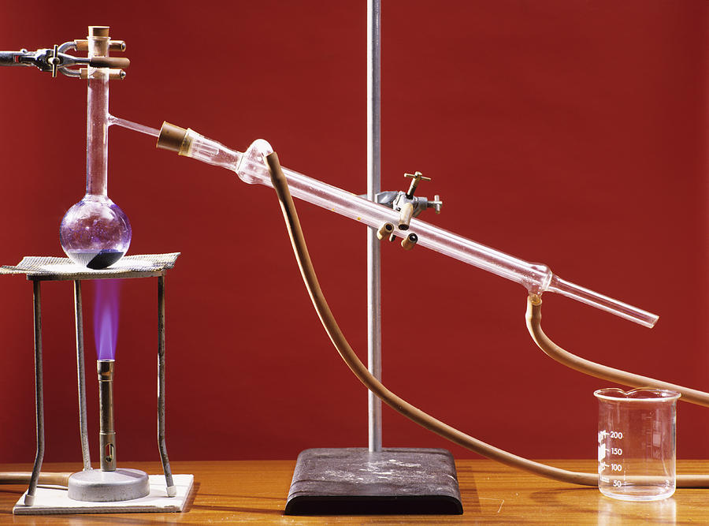
দলগত কাজ
সময়: ১৫ মিনিটি
লবণাক্ত পানি হতে বিশুদ্ধ পানি প্রস্ততকরণ
প্রয়োজনীয় উপকরণ: ১টি পাতন যন্ত্র, ৫০০ মিলি লবণাক্ত পানি
কাজ: চিত্রের মত করে পাতন যন্ত্র সাজিয়ে গোলতলী ফ্লাস্কে লবণাক্ত পানি নিয়ে তাপ দাও। ইহার শীতকে ঠান্ডা পানি প্রবাহিত কর। ১০০ ডিগ্রি সেলসিয়াসে বাষ্পীভূত পানি শীতকের সরু নলের মধ্যে দিয়ে গ্রাহক ফ্লাসে জমা হতে শুরু করলে অপেক্ষা করতে থাক।
পাতন যন্ত্র
Notes:
আজেকর পাঠের তৃতীয় শিখনফল জানার উদেশ্যে পরীক্ষা দেওয়া হয়েছে। উপকরণ পূর্বেই প্রস্তুত রেখে কাজটি করা যেতে পারে অথবা চিত্র প্রদর্শনের মাধ্যমে বিষয়টি সহজ করে শিক্ষার্থীকে বুঝিয়ে দেওয়া যেতে পারে।

Slide 10
একক কাজ
প্রশ্ন: কোন যন্ত্রের সাহায্যে বিশুদ্ধ পানি প্রস্তুত করা যায়?
প্রশ্ন: পাতন পদ্ধতি কী?
Notes:
১জন করে শিক্ষার্থীকে ১টি করে প্রশ্নের উত্তর বলতে বলা যেতে পারে।

Slide 11
বহুনির্বাচনী প্রশ্ন
প্রশ্ন
বাষ্প তরলে পরিণত হওয়ার প্রক্রিয়াকে কী বলে ?
(ক) স্ফুটন
(খ) বাষ্পীভবন
সঠিক উত্তর জানতে বৃত্তে ক্লিক করি
(গ) ঘনীভবন
(ঘ) পাতন
Notes:
বৃত্তে ক্লিকের পুর্বেই শিক্ষার্থীর কাজ থেকে সম্ভাব্য উত্তর বের করে উত্তর মিলানো যেতে পারে।

Slide 12
মূল্যায়ন
স্ফটিক কী?
ঘনীভবন কাকে বলে?
বাষ্পীভব কী?
কলয়েড কাকে বলে?
Notes:
প্রশ্নের উত্তরে শিক্ষার্থীদের সহায়তা করা যেতে পারে।

Slide 13
গুরুত্বপূর্ণ শব্দসমূহ
স্ফটিক
স্ফটিকীকরন
বাষ্পীভবন
ঘনীভবন
Notes:
শিক্ষার্থী শব্দগুলো খাতায় লিখে নিতে পারে।

Slide 14
বাড়ির কাজ
বাড়িতে কোন প্রক্রিয়ায় পানি বিশুদ্ধ করবে ব্যাখ্যা কর।
Notes:
বাড়ির কাজ শিক্ষার্থীকে বুঝিয়ে দেয়া যেতে পারে।

Slide 15
ধন্যবাদ
Notes:
চিত্রের ফিল্টারের পানি কিরুপ তা শিক্ষার্থীদের বুঝিয়ে দেয়া যেতে পারে।

